Slide 1

Název školy: Základní škola a Mateřská škola, Police nad Metují, okres Náchod
Autor: Mgr. Radana Marelová
Název : VY_32_INOVACE_2A_10_Savci
Téma: Prvouka 2.třída
Číslo projektu: CZ.1.07/1.4.00/21.1431

Slide 2
Anotace
Tato prezentace slouží jako výukový materiál.
Seznámí děti s pojmem „savci“, vysvětlí, proč
mají toto označení, popíše části savce (koně) a
pomocí obrázků přiblíží nejznámější domácí
savce a také savce našich lesů.

Slide 3
Zdroje
http://commons.wikimedia.org/wiki
http://upload.wikimedia.org/wikipedia/commons/thumb/3/37/719_Dark_Ynte_neu.jpg/120px-719_Dark_Ynte_neu.jpg
http://upload.wikimedia.org/wikipedia/commons/thumb/6/62/Hathor_des_doyens_bordelais.JPG/90px-Hathor_des_doyens_bordelais.JPG
http://upload.wikimedia.org/wikipedia/commons/thumb/1/13/Felis_silvestris.JPG/120px-Felis_silvestris.JPG
http://upload.wikimedia.org/wikipedia/commons/thumb/b/bd/Lettwarmblut.jpg/120px-Lettwarmblut.jpg
http://upload.wikimedia.org/wikipedia/commons/thumb/f/f2/Ovis.JPG/120px-Ovis.JPG
http://upload.wikimedia.org/wikipedia/commons/thumb/6/6b/ZOO_Chleby%2C_koza_s_ml%C3%A1d%C4%9Btem_%2801%29.jpg/120px-ZOO_Chleby%2C_koza_s_ml%C3%A1d%C4%9Btem_%2801%29.jpg
http://upload.wikimedia.org/wikipedia/commons/thumb/c/ce/Piglet_with_a_muddy_snout.jpg/120px-Piglet_with_a_muddy_snout.jpg
http://upload.wikimedia.org/wikipedia/commons/thumb/6/61/Zoo_Praha_2011-01-16_-_4051.jpg/120px-Zoo_Praha_2011-01-16_-_4051.jpg
http://upload.wikimedia.org/wikipedia/commons/thumb/4/49/Srna_and_srn%C4%8De.jpg/120px-Srna_and_srn%C4%8De.jpg
http://upload.wikimedia.org/wikipedia/commons/thumb/e/ef/Veverka_obecna.JPG/80px-Veverka_obecna.JPG
http://upload.wikimedia.org/wikipedia/commons/thumb/3/3d/Ausgewachsenes_Wildschwein_beim_Suhlen.JPG/120px-Ausgewachsenes_Wildschwein_beim_Suhlen.JPG
http://upload.wikimedia.org/wikipedia/commons/thumb/e/ef/R%C3%B8d_r%C3%A6v_%28Vulpes_vulpes%29.jpg/120px-R%C3%B8d_r%C3%A6v_%28Vulpes_vulpes%29.jpg
http://upload.wikimedia.org/wikipedia/commons/thumb/5/5c/Badger_25-07-09.jpg/120px-Badger_25-07-09.jpg
http://upload.wikimedia.org/wikipedia/commons/thumb/f/ff/Martes_martes_crop.jpg/260px-Martes_martes_crop.jpg
http://upload.wikimedia.org/wikipedia/commons/thumb/8/8d/Rothirsch.jpg/120px-Rothirsch.jpg
http://upload.wikimedia.org/wikipedia/commons/thumb/6/63/Lynx_lynx2.jpg/79px-Lynx_lynx2.jpg
http://upload.wikimedia.org/wikipedia/commons/thumb/0/07/Canis_lupus_laying.jpg/96px-Canis_lupus_laying.jpg
http://upload.wikimedia.org/wikipedia/commons/thumb/f/ff/Ovis_orientalis_LC0267.jpg/120px-Ovis_orientalis_LC0267.jpg
http://office.microsoft.com
Prvouka pro 2. třídu – Nová škola

Slide 4
Savci
Proč se tak nazývají?
Těmto živočichům se rodí živá mláďata.
Po narození sají mateřské mléko, proto se
řadí mezi savce.
Tělo mají většinou pokryté srstí (pes, kočka).
Mezi savce patří i člověk.

Slide 5
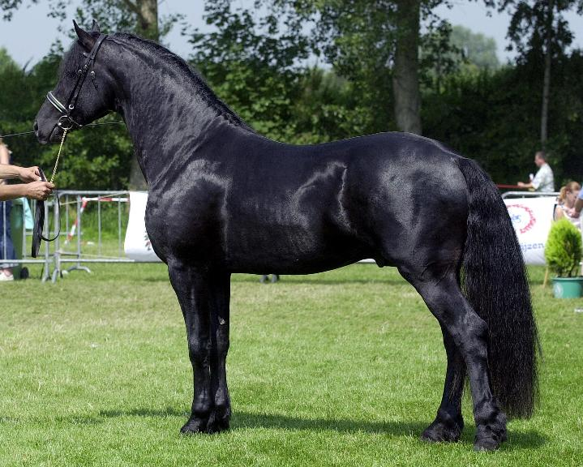
Prohlédni si stavbu těla savce:
trup
hlava
krk
ocas
přední končetiny zadní končetiny

Slide 6
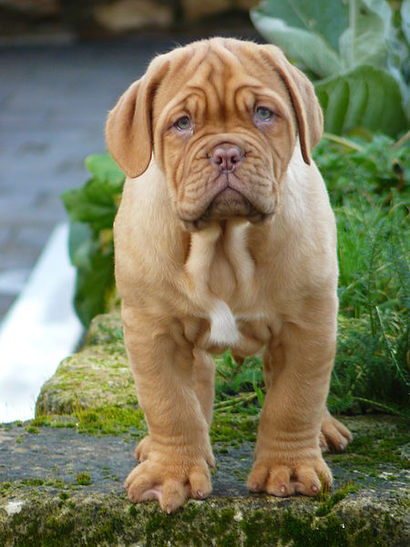
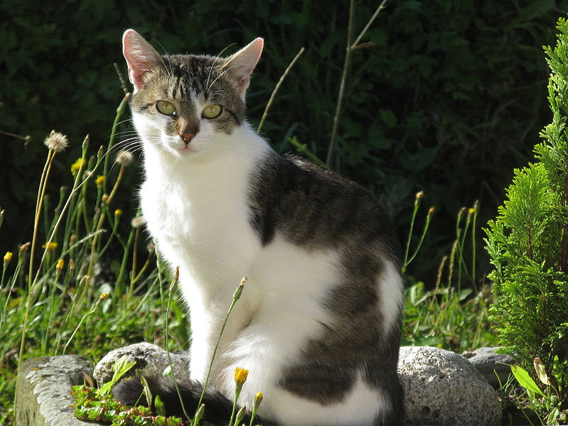
Nejznámější savci
kočka
pes

Slide 7
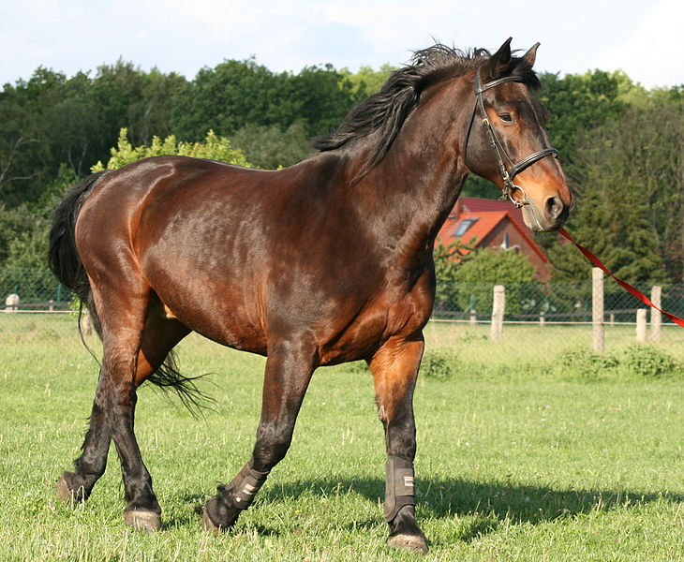
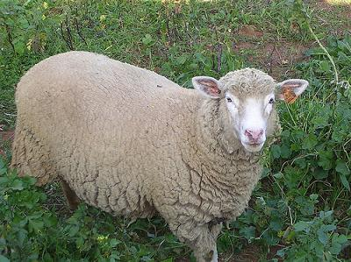
ovce
kůň

Slide 8
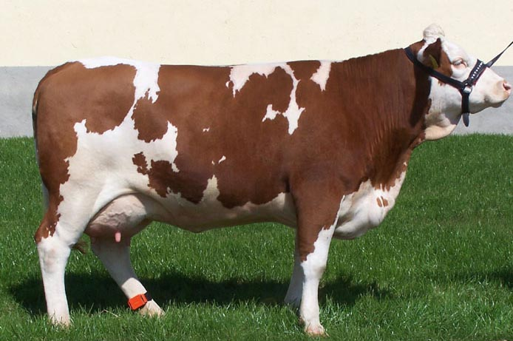
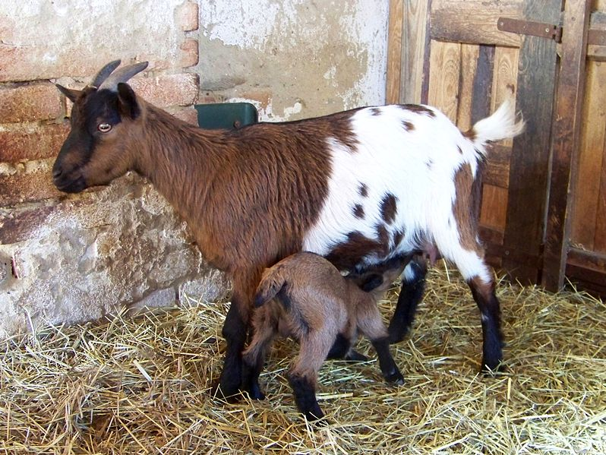
kráva
koza

Slide 9
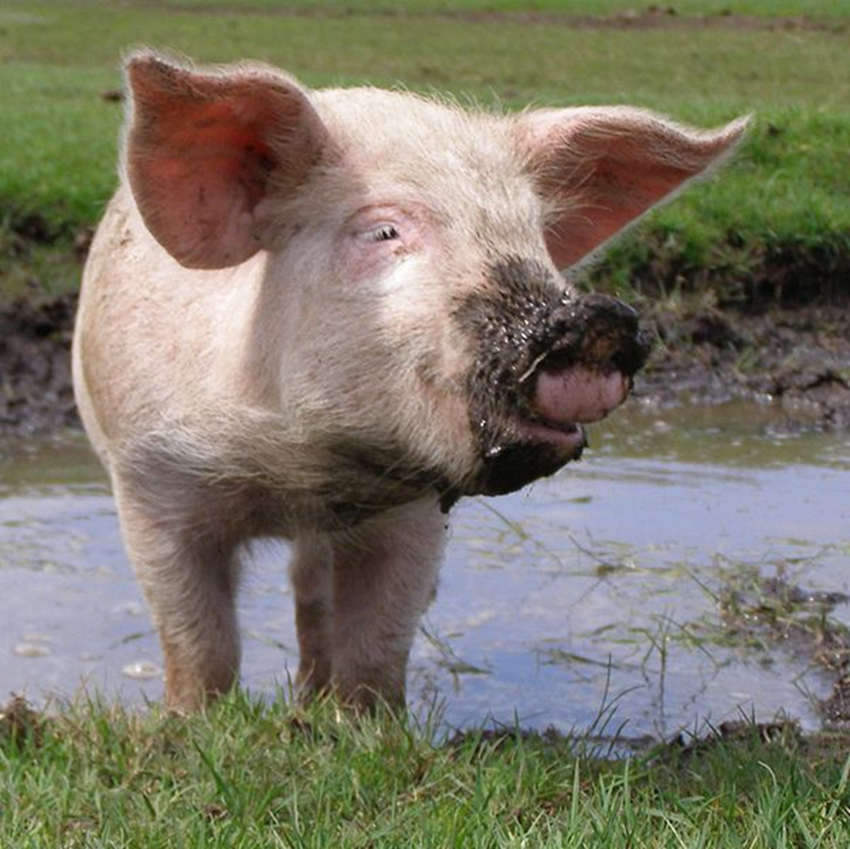
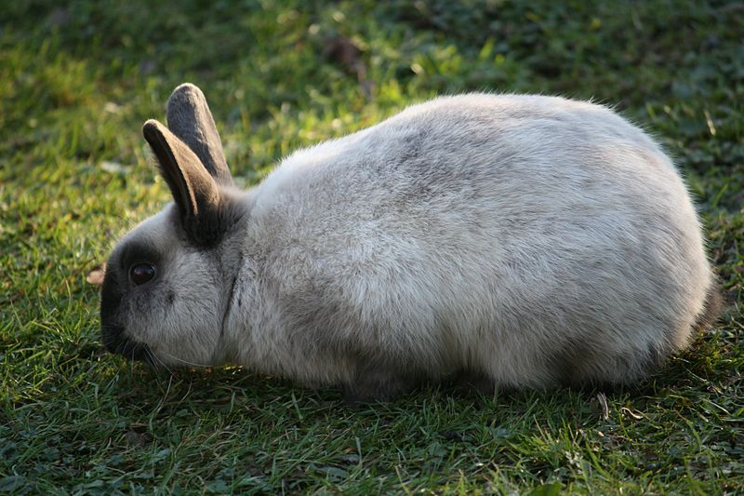
králík
prase

Slide 10
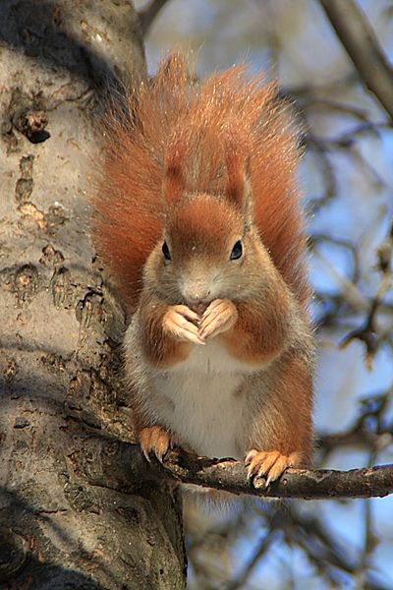
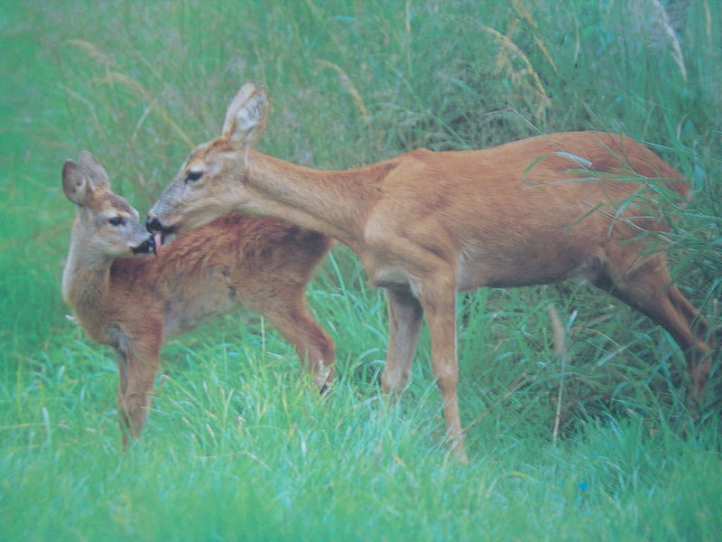
Savci našich lesů
srna
veverka

Slide 11
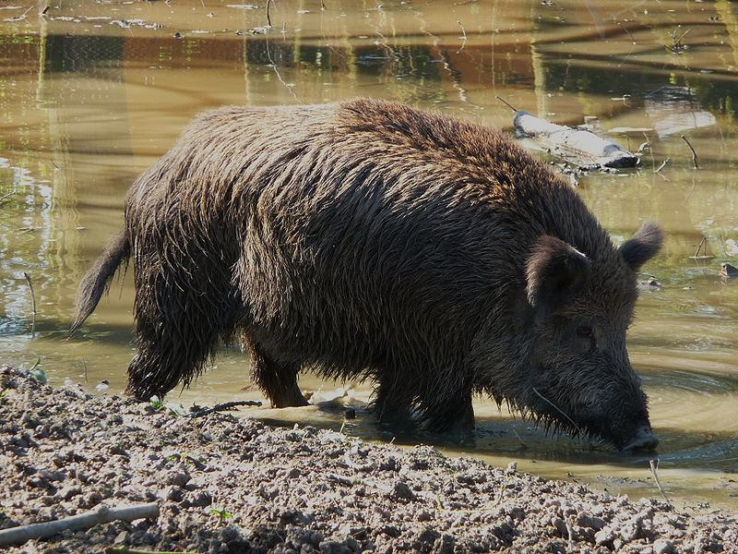
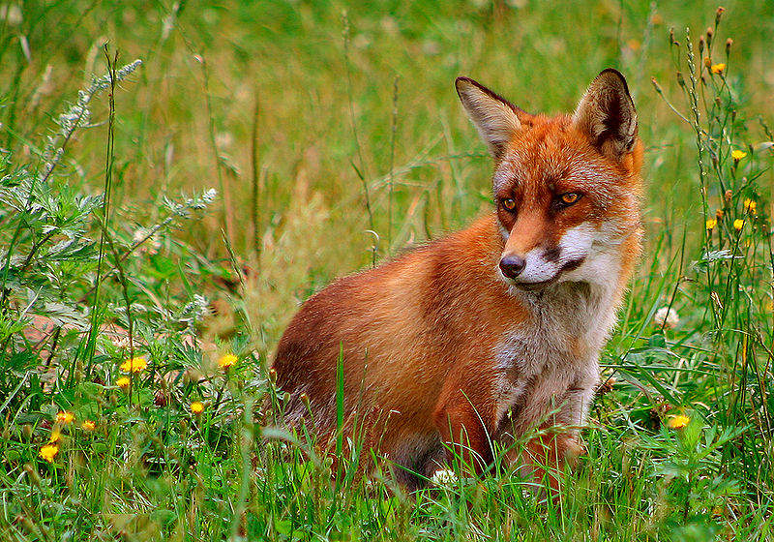
prase divoké
liška

Slide 12
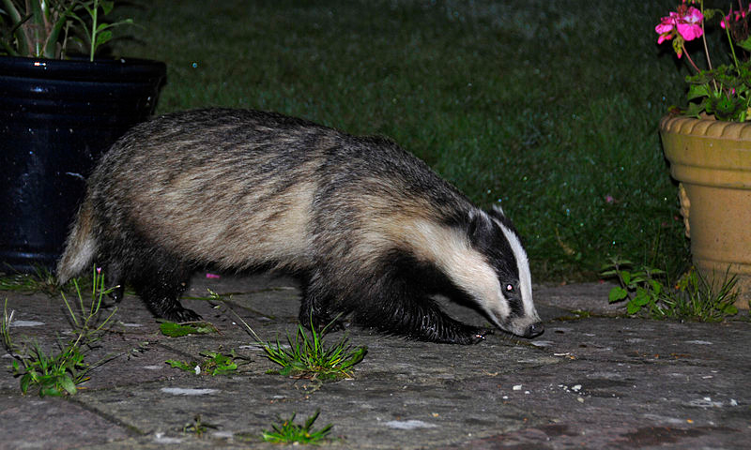
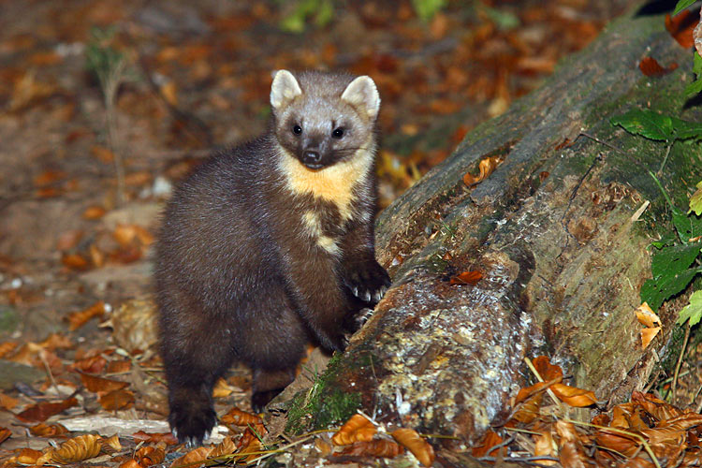
jezevec
kuna

Slide 13
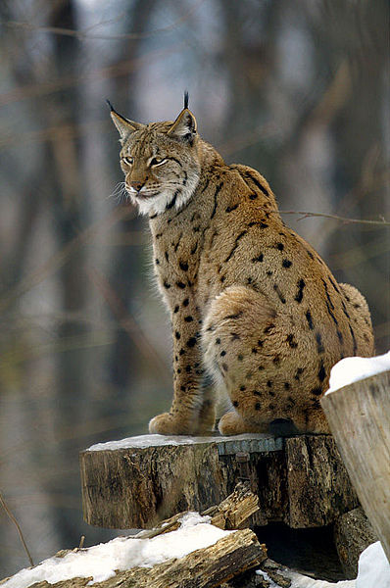
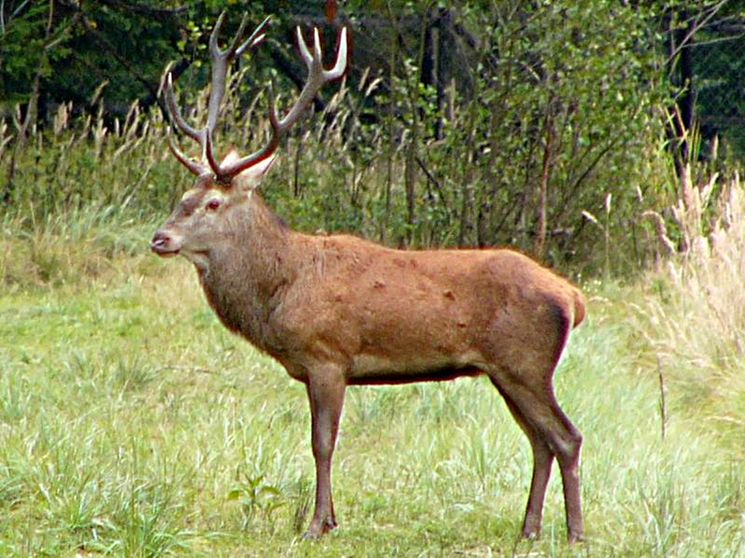
jelen
rys

Slide 14
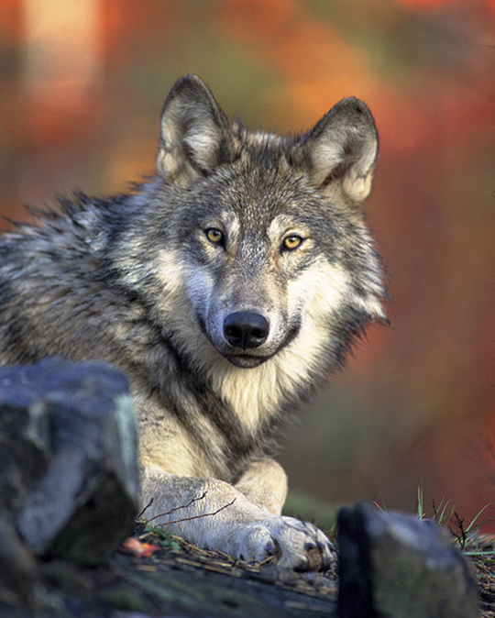
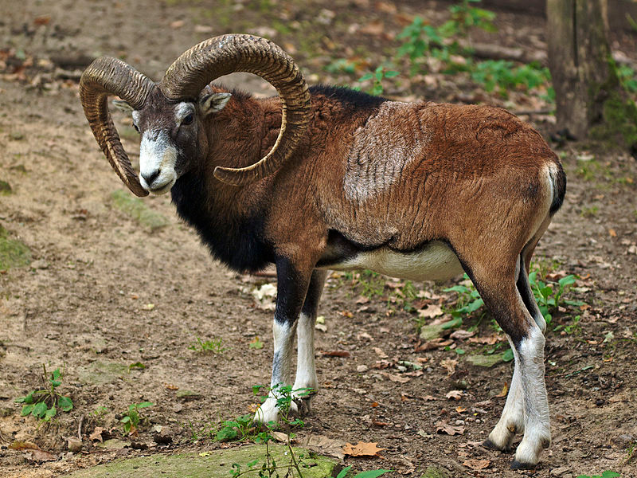
vlk
muflon
vyskytuje se výjimečně

